Slide 1


재외동포를 위한 한국어(영어권)
6-1
재미한국학교협의회 (NAKS)
The National Association for Korean Schools

Slide 2
Unit 03
신재생 에너지
단어 학습 링크
https://quizlet.com/join/ZRwGaVKgR
재미한국학교협의회 (NAKS)
The National Association for Korean Schools

Slide 3
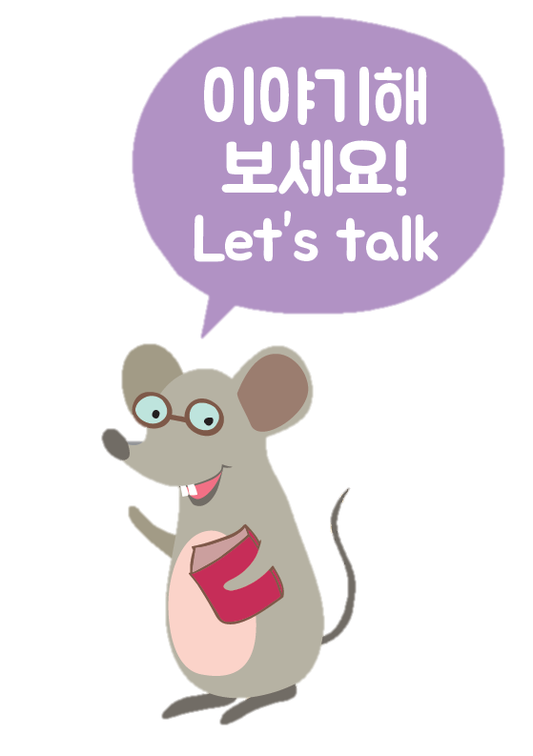
인류는 오랫동안 땅속에 매장되어 있는 에너지들을 사용해 왔어요. 그런데 석탄, 석유, 천연가스 등의 자원은 한정되어 있고 환경 문제도 심각해졌어요. 그래서 자연을 이용해서 에너지를 얻으려는 노력들이 계속되고 있지요.
오늘 하루 동안 어떤 에너지를 사용했어요?
에너지 절약을 위해 평상시에 노력하고 있어요?
재미한국학교협의회 (NAKS)
The National Association for Korean Schools

Slide 4
3과에서는 신재생 에너지에 대해 알아보고, 생활 속의 에너지 절약 방법에 대해 이야기할 거예요.
학습 목표
학습 내용
생활 속 에너지 절약 방법을 소개할 수 있다.
신재생 에너지의 종류와 특징을 설명할 수 있다.
주제: 신재생 에너지
어휘: 에너지
문법: 1. –(으)니만큼/느니만큼
2. 조차
문화: 에너지 소비효율 등급
재미한국학교협의회 (NAKS)
The National Association for Korean Schools

Slide 5

신재생 에너지의 종류
교과서 32쪽
태양광 에너지
태양열 에너지
해양 에너지
수력 에너지
풍력 에너지
지열 에너지
바이오 에너지
폐기물 에너지
그림과 에너지의 종류를 짝지어 보세요.
재미한국학교협의회 (NAKS)
The National Association for Korean Schools

Slide 6
에너지 관련 어휘
교과서 33쪽
자원 | 신재생 에너지 | 대체 에너지 | 미래의 에너지 산업
전력 소비량 | 고갈(되다) | 무한하다 | 에너지를 개발하다
에너지 효율이 높다 | 에너지 효율이 낮다 | ~을/를 ~(으)로 변환하다 | ~을/를 ~에 활용하다
신재생 에너지는 재생 가능한 새로운 에너지를 뜻하고, 대체 에너지는 지금의 화석 연료를 대신할 에너지라는 뜻입니다.
많이 써서 없어진다는 뜻을 가진 말을 찾아 보세요.
재미한국학교협의회 (NAKS)
The National Association for Korean Schools

Slide 7

©cleanpng.com
개발하다 vs 계발하다
선생님의 어휘 노트
토지나 천연자원 따위를 유용하게 만들다.
지식이나 재능 따위를 발달하게 하다.
산업이나 경제 따위를 발전하게 하다.
새로운 물건이나 생각 따위를 만들다.
슬기나 재능, 사상 따위를
일깨워 주다.
신기술 개발
창의력 계발
재미한국학교협의회 (NAKS)
The National Association for Korean Schools

Slide 8
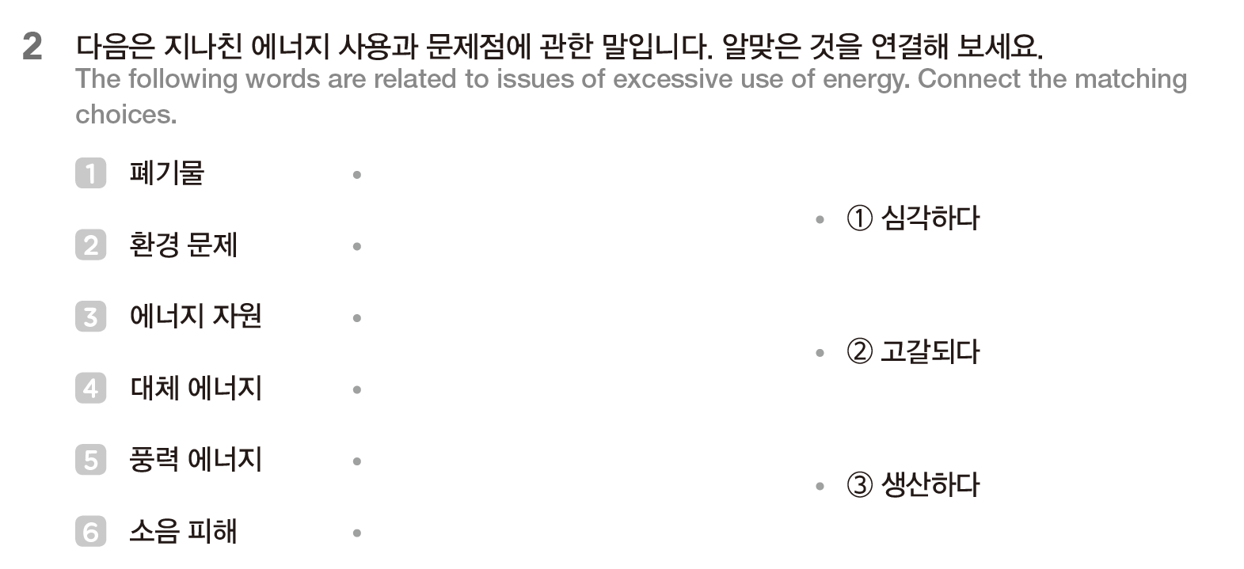
워크북 15쪽
재미한국학교협의회 (NAKS)
The National Association for Korean Schools

Slide 9


교과서 34쪽
알렉스와 엄마가 냉장고를 사러 전자제품 가게에 갔어요. 냉장고를 고를 때 무엇을 중요하게 생각할까요?
무엇을 기준으로 삼고 있는지, 어떤 제품을 사려고 하는지 잘 들어 보세요.
Audio
07
에너지 효율 등급이 높은 제품을 어떻게 알 수 있어요?
에너지 등급이 높은 제품의 가격은 어때요?
발음에 주의하면서 읽어 보세요: 높잖니/붙어 있잖아/않으니만큼
재미한국학교협의회 (NAKS)
The National Association for Korean Schools

Slide 10
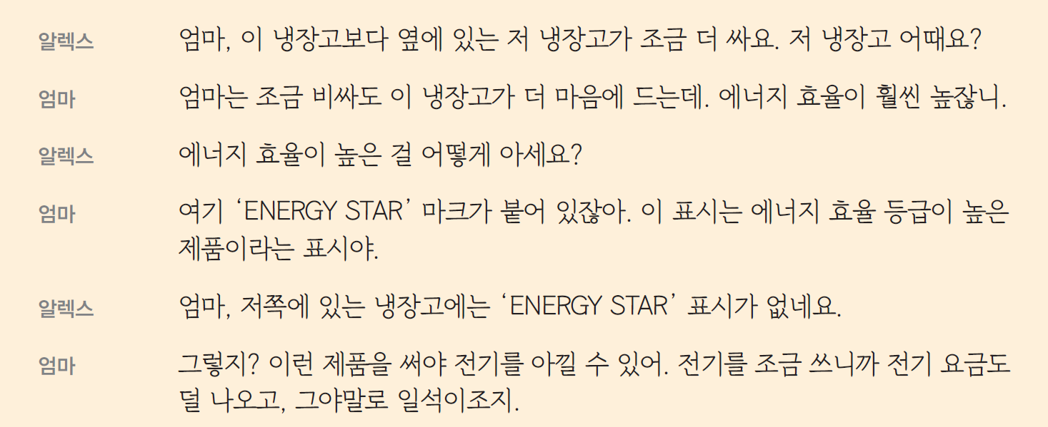
2명씩 대화문 함께 읽기
재미한국학교협의회 (NAKS)
The National Association for Korean Schools

Slide 11
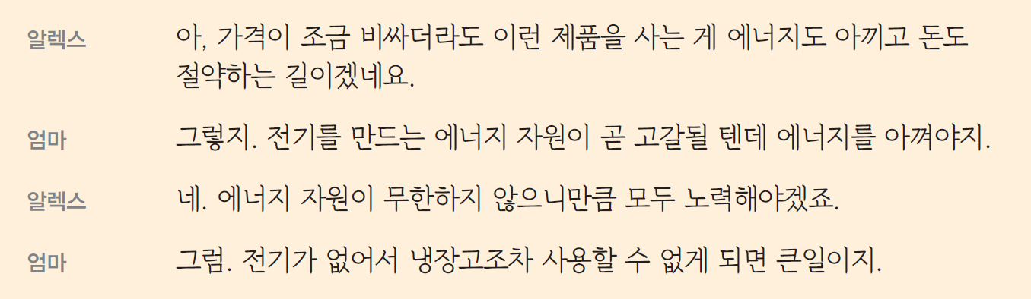
2명씩 대화문 함께 읽기
재미한국학교협의회 (NAKS)
The National Association for Korean Schools

Slide 12

오늘의 문법 1. –(으)니만큼/느니만큼
선생님: 자원 고갈 문제에 대응하기 위해 우리가 할 수 있는 일은 뭐가 있을까요?
조쉬: 에너지를 아껴 써야 돼요.
©clipart-library.com
선생님: 네, 자원 고갈 문제가 심각하니만큼 모든 사람들이 에너지 절약을 실천해야 해요.
에너지 자원이 무한하지 않으니만큼 모두 노력해야죠.
재미한국학교협의회 (NAKS)
The National Association for Korean Schools

Slide 13
문장 만들기
오늘의 문법 1. –(으)니만큼/느니만큼
This expression is used to acknowledge a fact and indicate that it is the basis. It is
attached to a verb or adjective.
에너지 문제가 심각하니만큼 모든 사람들이 에너지 절약을 위해 노력해야 한다.
무더위로 에어컨 사용이 갑작스럽게 늘어나느니만큼 전기 사용에 문제가 생길 수 있다.
신재생 에너지 산업이 빠르게 발전하느니만큼 관련된 직업들이 인기를 끌 것이다.
교과서 35쪽 연습 문제 1
재미한국학교협의회 (NAKS)
The National Association for Korean Schools

Slide 14
오늘의 문법 1. –(으)니만큼/느니만큼: Conjugation Rules
1 | 동사 | 받침 O 받침 X | + -느니만큼 | 가느니만큼 먹느니만큼
 |  | ㄹ 받침 | + -느니만큼 (verb stem ㄹ dropping) | 사느니만큼
2 | 형용사 | 받침 O | + -으니만큼 | 작으니만큼
 |  | 받침 X | + -니만큼 | 비싸니만큼
3 | 명사 | 받침 O | + -이니만큼 | 학생이니만큼
 |  | 받침 X | + -니만큼 | 아기니만큼
재미한국학교협의회 (NAKS)
The National Association for Korean Schools

Slide 15
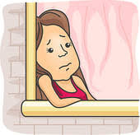
오늘의 문법 2. 조차
선생님: 이 학생은 엄마가 갑자기 돌아가셨어요. 그래서 슬퍼하고 있어요. 친한 친구들조차 지금은 만나고 싶지 않아요. 그 무엇도 엄마를 대신할 수 없을 것만 같아요.
©cliparts.zone
도 vs 조차
They are similar, but 조차 delivers stronger feeling.
엄마 없는 세상은 생각조차 할 수 없어요.
재미한국학교협의회 (NAKS)
The National Association for Korean Schools

Slide 16
문장 만들기
오늘의 문법 2. 조차
This particle is attached to a noun and expresses the meaning of ‘even the most basic’.
Often, extreme situations are expressed, followed by negative statements.
물을 아껴 쓰지 않으면 머지 않아 마실 물조차 얻지 못할 수 있다.
그 시절에 전기 없이 생활했다는 것은 생각조차 할 수 없다.
버스에 사람이 많아서 숨쉬기조차 힘들 정도였다.
교과서 35쪽 연습 문제 2
재미한국학교협의회 (NAKS)
The National Association for Korean Schools

Slide 17
듣기 전 활동: 표어 보고 이야기하기
교과서 36쪽
“생활 속의 작은 습관으로
지구의 에너지를 충전해 주세요.”
이것은 무엇에 대한 캠페인 표어일까요?
어떤 내용의 캠페인이 듣기에 나올지 예상해 보세요.
재미한국학교협의회 (NAKS)
The National Association for Korean Schools

Slide 18
듣기 활동 전 새 단어 확인
교과서 37쪽
폭염에도 적정 온도를 유지하세요.
기상이변 | 폭염 |  | 전력
플러그 | 적정 |  | 실천
무분별하다 |  | 동참하다
기상이변은 왜 일어날까요?
에너지 절약 운동에 동참하세요.
무분별한 전력 사용을 줄여야 해요.
재미한국학교협의회 (NAKS)
The National Association for Korean Schools

Slide 19

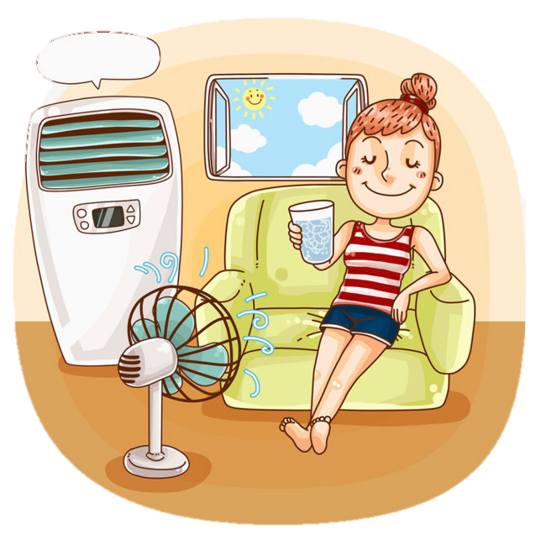
교과서 36쪽
여름철 에너지 절약에 대한 캠페인을 들을 거예요. 에너지를 절약하는 방법으로 어떤 것들이 있는지 잘 들어 보세요.
2. 에너지 절약 캠페인 듣기
Audio
08
연습 문제 2
©clipart.email
여름철 적정 냉방 온도는 섭씨 몇 도라고 해요? 화씨로는 몇 도예요?
재미한국학교협의회 (NAKS)
The National Association for Korean Schools

Slide 20

교과서 36쪽
또 다른 캠페인에 대해 들어 볼 거예요. 끄는 발전소, 걷는 발전소, 달리는 발전소, 시원한 발전소가 무엇인지 생각해 보고 들어 봅시다.
©yespress.info
Audio
09
3. 에너지 절약 캠페인 듣기
발전소가 어떻게 수십 억 개나 있어요?
연습 문제 3
걷는 발전소는 무엇을 두고 하는 말이에요?
재미한국학교협의회 (NAKS)
The National Association for Korean Schools

Slide 21

교과서 37쪽
에너지 절약 캠페인 만들기
에너지 절약 캠페인, 친구들과 교과서에 정리해 봐요.
1. 캠페인 제목을 만든다.
2. 2에서 메모한 에너지 절약 방법을 실내, 야외로 구분한다.
3. 문구를 완성한다.
야외에서
집, 학교, 회사에서
발표하고 피드백 받기
소그룹으로 나눠서 함께 정리해 봐요.
재미한국학교협의회 (NAKS)
The National Association for Korean Schools

Slide 22
읽기 활동 전 새 단어 확인
교과서 39쪽
풍력 | 지형 | 화산 |  | 지진대
배설물 | 경관 훼손 |  | 소음 발생
風 바람 풍
力 힘 력
地 땅 지
形 모양 형
火 불 화
山 뫼/메 산
地 땅 지
震 벼락 진
帶 띠 대
排 밀칠 배
泄 샐 설
物 물건 물
景 경치 경
觀 볼 관
毁 헐 훼
損 덜 손
騷 떠들 소
音 소리 음
發 필 발
生 날 생
재미한국학교협의회 (NAKS)
The National Association for Korean Schools

Slide 23

교과서 38쪽
1. 읽기 전 활동: 신재생 에너지를 소재로 만든 한국의 우표들이에요. 어떤 에너지를 표현했는지 얘기해 봐요.
재미한국학교협의회 (NAKS)
The National Association for Korean Schools

Slide 24
신재생 에너지 개발
교과서 38쪽
에너지 강국의 사례 읽기
앞서서 신재생 에너지를 개발한 나라들의 이야기를 읽을 거예요.
읽고 나서
사진별로 어느 나라 이야기인지 얘기해 보세요. 그 나라의 어떤 특징이 에너지 개발에 영향을 미쳤어요?
연습 문제 2
재미한국학교협의회 (NAKS)
The National Association for Korean Schools

Slide 25

39쪽 쓰기 활동
신재생 에너지 개발·사용 사례 조사해서 글 쓰기
풍력 에너지, 태양열 에너지, 태양광 에너지, 해양 에너지, 수력 에너지, 바이오 에너지, 폐기물 에너지, 지열 에너지 중에서 관심 있는 것을 하나 정해서 조사를 시작하세요.
글을 쓸 때는 조사한 것을 그대로 길게 베껴 쓰지 말고 자신의 말로 풀어서 짧고 쉽게 쓰도록 하세요.
교과서의 표를 완성한 다음, 예시 글 쓰기 지면에 직접 써 보세요.
발표하고 피드백 받기
재미한국학교협의회 (NAKS)
The National Association for Korean Schools

Slide 26

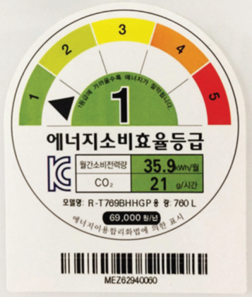
한국의 에너지 소비효율 등급
한국에서 볼 수 있는 에너지 소비효율 등급 표시 레이블이에요.
어떤 제품에서 이런 표시를 볼 수 있을까요?
1등급이 좋을까요? 5등급이 좋을까요?
함께 읽어 봐요.
교과서 40쪽
재미한국학교협의회 (NAKS)
The National Association for Korean Schools

Slide 27
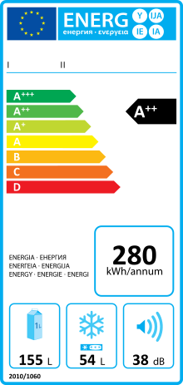
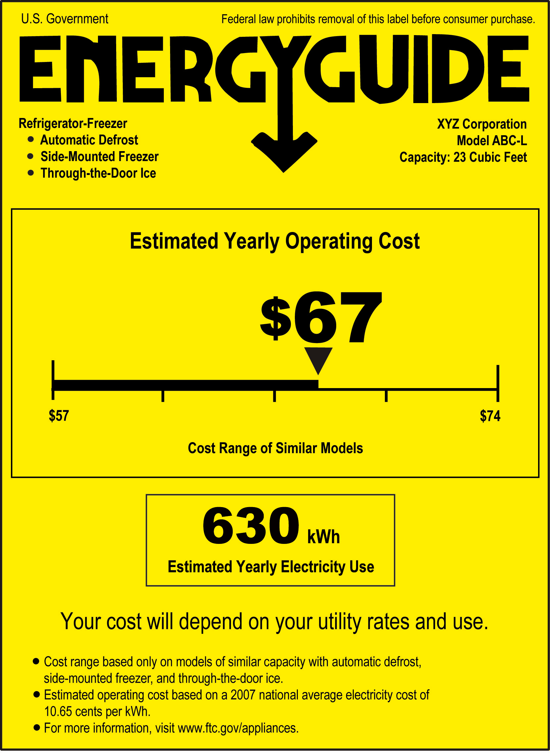
다양한 레이블
이런 표시 본 적 있어요?
어떤 제품에서 봤어요?
어떤 정보들이 들어 있는지 자세히 볼까요?
미국
EU
©ftc.gov
재미한국학교협의회 (NAKS)
The National Association for Korean Schools

Slide 28
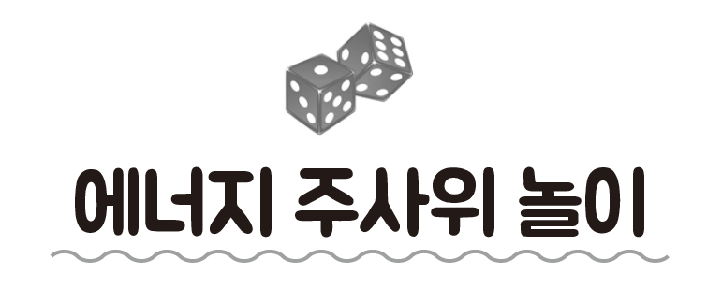
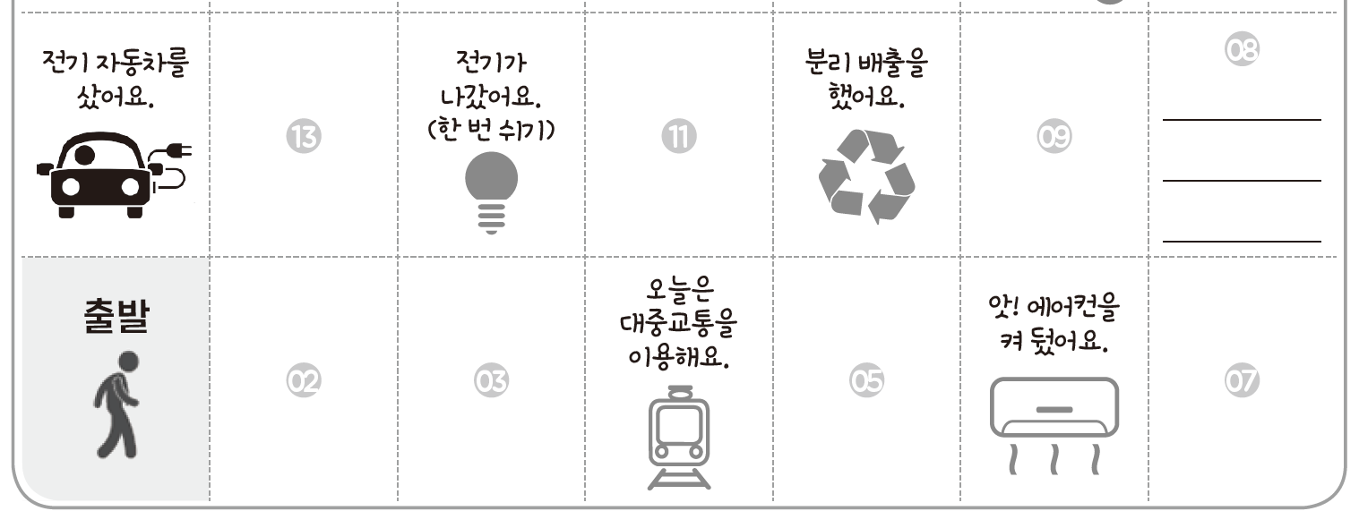
워크북 17-18쪽에 에너지 절약 방법을 활용한 주사위 놀이 방법과 놀이판이 있어요. 3개의 빈 칸을 완성한 후에 친구들과 함께 해 봐요.
워크북 17-18쪽
재미한국학교협의회 (NAKS)
The National Association for Korean Schools

Slide 29


워크북 연습문제도 잊지 마세요!
하루 한 개 오늘의 질문
교과서 39쪽 쓰기 활동에서 신재생 에너지 중 어느 것을 골라서 조사를 했나요? 조사를 조금 더 많이 해서 보고서를 써 보세요. 첫째, 자신이 선택한 에너지에 대해 설명하세요. 둘째, 에너지 개발 또는 사용 사례에 대해 자세하게 쓰세요. 셋째, 조사를 통해 배운 점, 깨달은 점 등을 정리하세요. (숙제!)
©uihere.com
재미한국학교협의회 (NAKS)
The National Association for Korean Schools

Slide 30
LINGT을 이용한 말하기 숙제
WWW.LINGT.COM에서 SIGN UP 하기
교사의 방 만들기
녹음, 사진, 영상, 텍스트를 이용한 숙제 제시하기
교과서 녹음, 의견 말하기 등의 숙제 가능
학생에게 링크 제공하기
총 10개의 말하기 숙제를 무료로 만들 수 있음
재미한국학교협의회 (NAKS)
The National Association for Korean Schools

Slide 31
References
재외동포를 위한 한국어 6-1 (영어권)
재외동포를 위한 한국어 6-1 (범용)
http://clipart-library.com/teacher-speaking-cliparts.html
https://cliparts.zone/loner-cliparts
https://www.clipart.email/clipart/ac-fan-clipart-282768.html
https://yespress.info/new-cliparts/school-projects-on-saving-electricity-clipart.htm
http://clipart-library.com/writing-book-cliparts.html
https://www.ftc.gov/news-events/press-releases/2012/02/ftc-seeks-public-input-proposed-changes-appliance-labeling-rule
https://en.wikipedia.org/wiki/European_Union_energy_label
https://www.uihere.com/free-cliparts/question-mark-emoticon-clip-art-silly-question-cliparts-1429704

